Slide 1

SIGA-MAS
Sistema inteligente de gestión admistrativa-Mas metrología

Slide 2
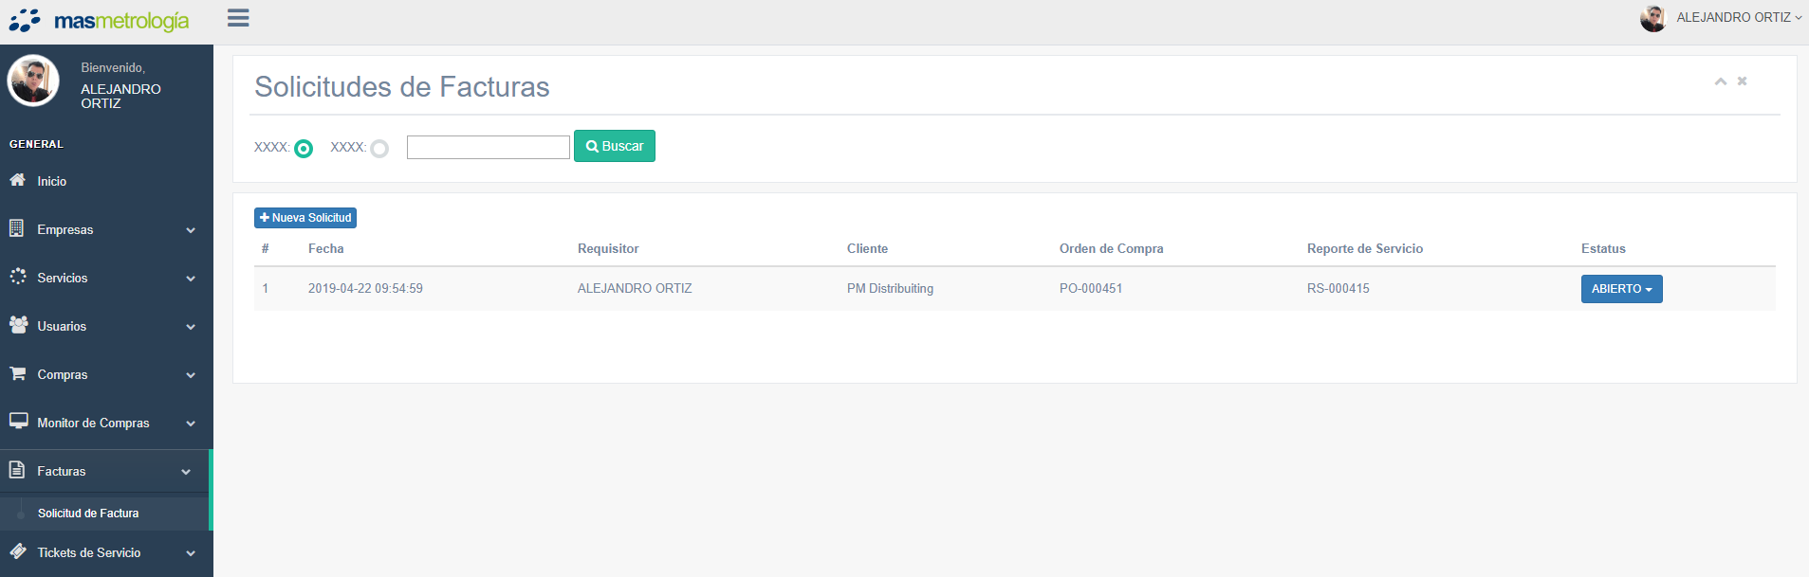
Solicitud de Facturas
Crear nueva solicitud
Click para ver opciones
Este modulo gestiona las solicitudes de facturas que los usuarios realizan para el departamento de finanzas, en este catalogo se podrá ver todas las solicitudes realizadas y pendientes así como opción para crear una nueva solicitud.

Slide 3
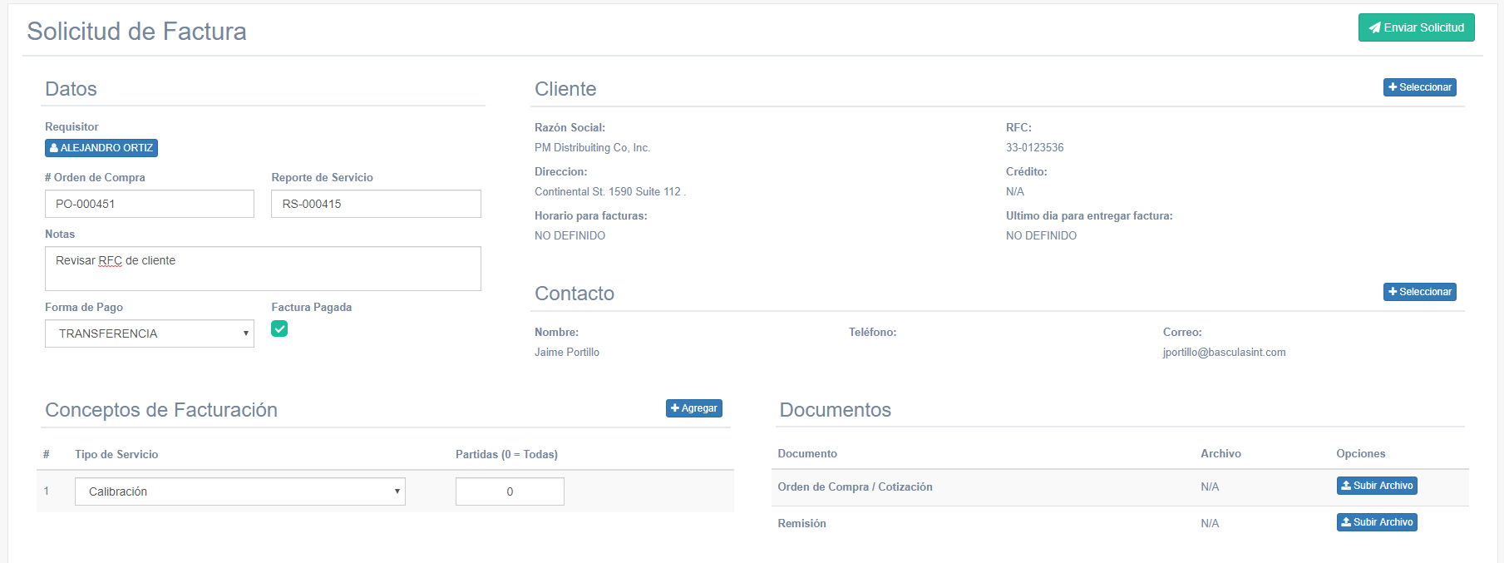
Solicitud de Facturas
Seleccion de cliente
Conceptos de facturación
Tipo de facturación y numero de partida dentro del document (PO/Cotización)
Archivos a adjuntar
Para crear una solicitud es necesario llenar todos los campos, así como seleccionar el cliente a facturar, este tendrá una serie de requisitos personalizados que serán necesarios adjuntar en la solicitud para su creación.

Slide 4
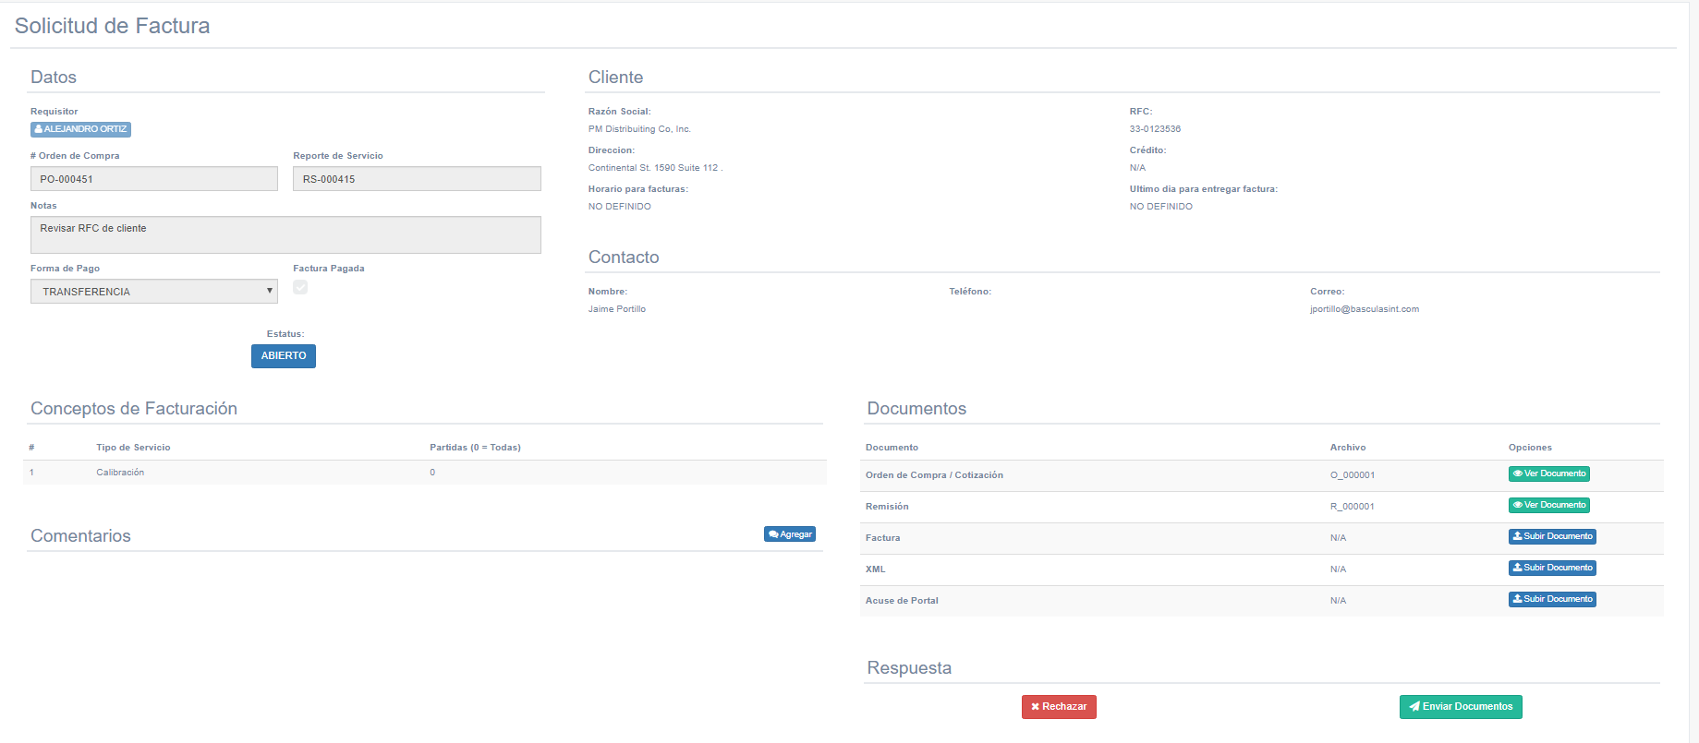
Solicitud de Facturas
Archivos adjuntos por requisitor
Archivos requeridos por el depto. de finanzas
Respuesta solicitada para finanzas o el requisitor segun aplique
Esta pantalla servirá para validar los datos y aceptar o rechazar los mismo. El personal de finanzas deberá aprobar o rechazar la información así como el requisitor aceptar o rechazar los datos enviados por el departamento de finanzas.

